Slide 1
Cybozu連携説明資料
20170830

Slide 2
Agenda
WebServiceとSOAP
Cybozu API紹介
Cybozu連携サンプルの仕組み
Cybozu連携システムイメージ

Slide 3


WebサービスとSOAP
UDDI
Service Broker
UDDI
Webサービスの検索用システムのこと。
WSDL
メッセージを操作するエンドポイントの集合として，サービスを記述する
WSDL
WSDL
SOAP
SOAP
WebService
ネットワーク経由でオブジェクト間の通信を行う軽量のプロトコルである
Service Requester
Service Provider

Slide 4
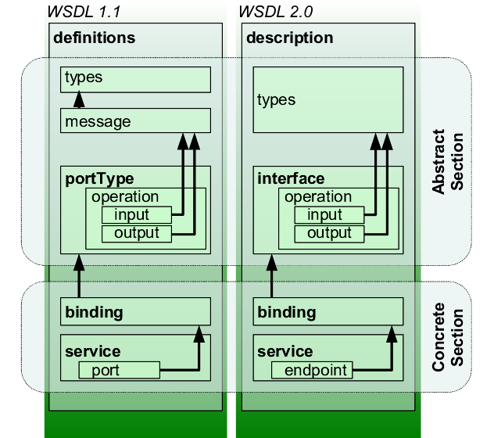
WSDLドキュメント

Slide 5
SOAPメッセージ
SOAP Envelop
SOAP Header
Header Entry
Header Entry
SOAP Body
Body Entry
Body Entry

Slide 6
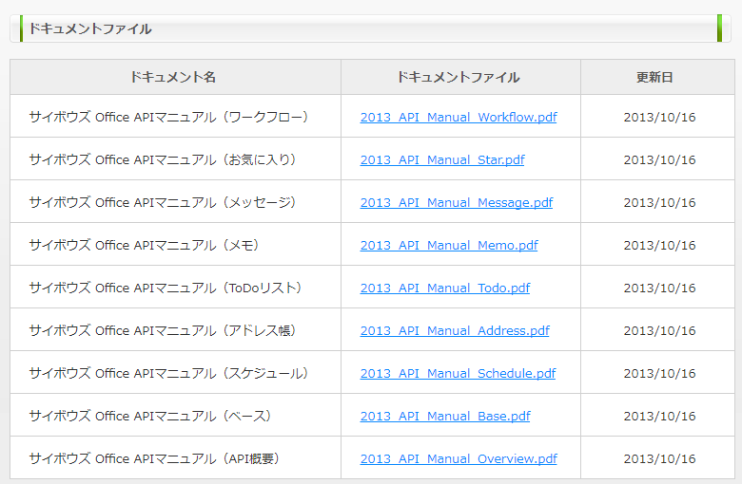
Cybozu社ご提供するサービス

Slide 7
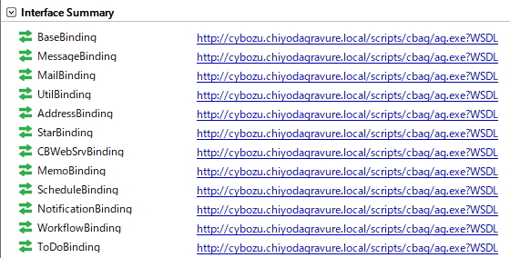
CybozuのAPI一覧

Slide 8
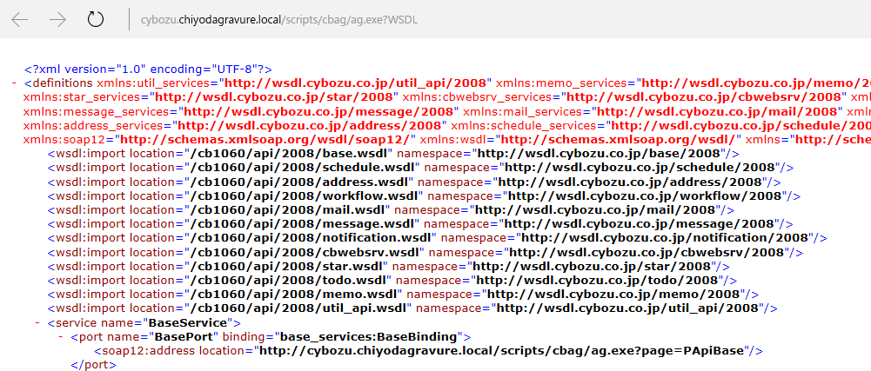
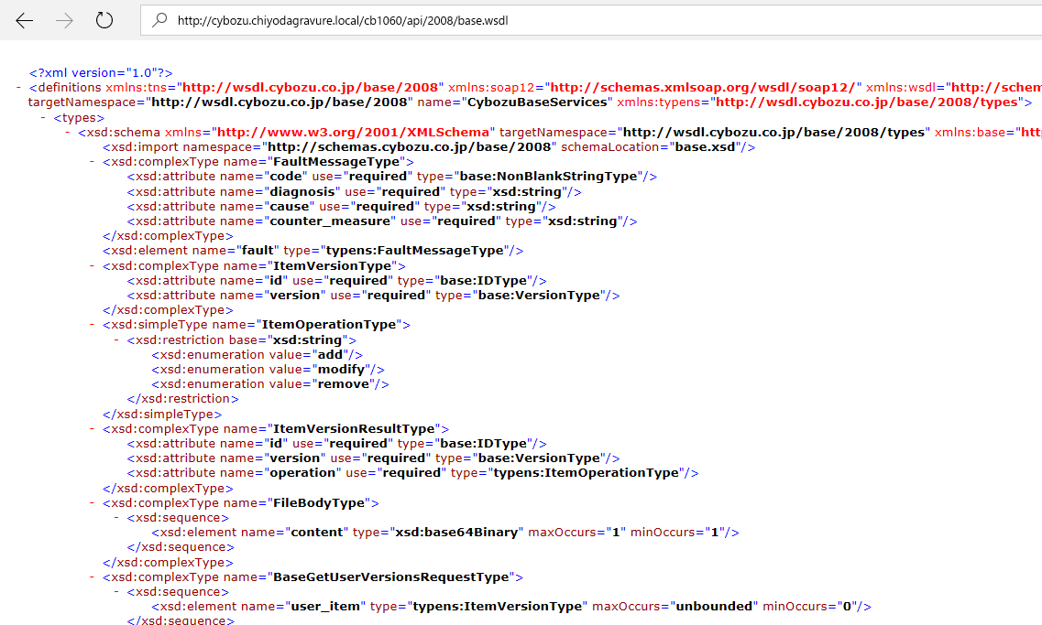
WSDL内容確認方法
例）BaseサビースのWSDLを確認する場合

Slide 9
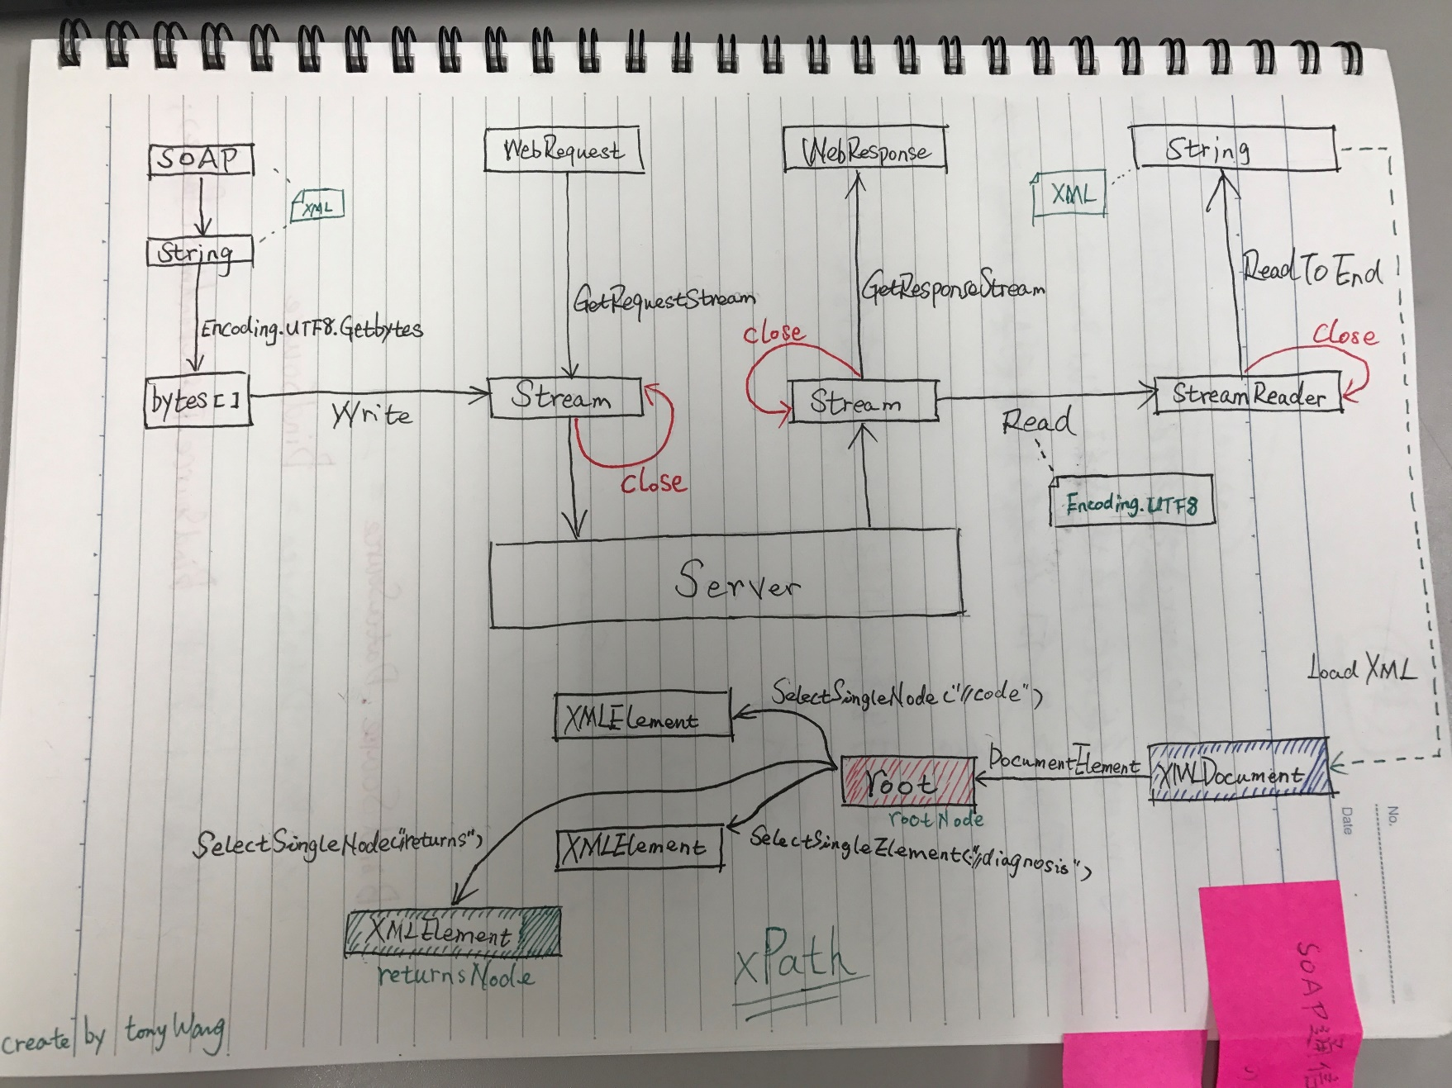
WebSerice処理流

Slide 10
Schedule 機能

Slide 11
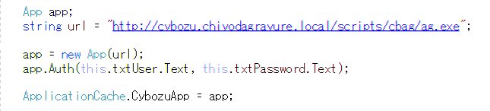
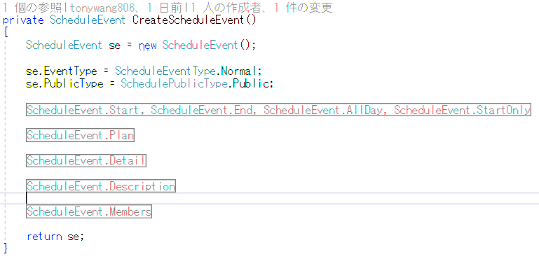


CBLabs.CybozuConnect
Cybozu社がご提供する「CBLabs.CybozuConnect」より、予定追加機能を実現しました。
「CBLabs.CybozuConnect」の運用流れが下記のとおりです。
APP対象をつくる
ScheduleEventを作る
Scheduleを追加
Schedule対象にはsoapへ変換する機能も持っています。

Slide 12
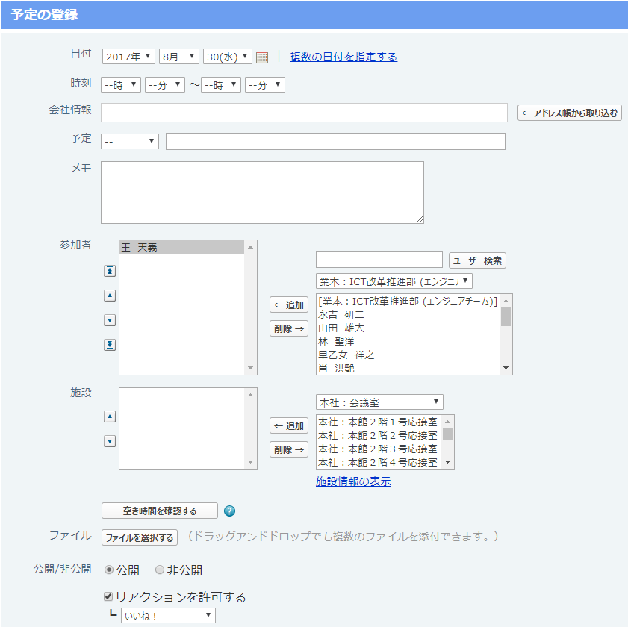
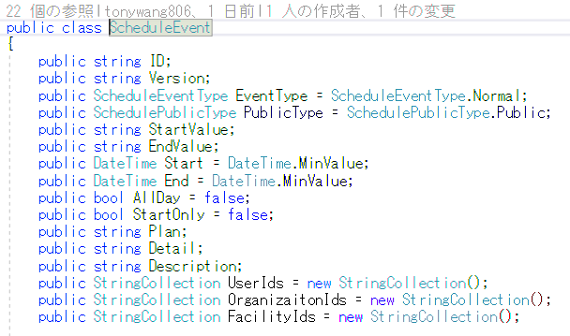
ScheduleEvent
Plan
Detail
Description
UserIds
OrganizationIds
FacilityIds
「Start」と「End」がNullであれば、「AllDay」がTrueにする
「End」のみNullであれば、「StartOnly」がTrueにする
新規の場合、ID, Versionが「dummy」にする
PublicType

Slide 13
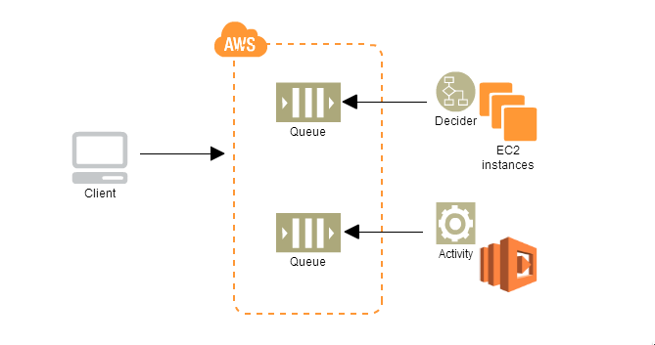


Cybozu連携システムイメージ
Cybozu
SOAP
ScheduleEvent
RESTful
ScheduleEvent
Amazon Simple Workflow (SWF)

Slide 14
Message 送受信機能

Slide 15
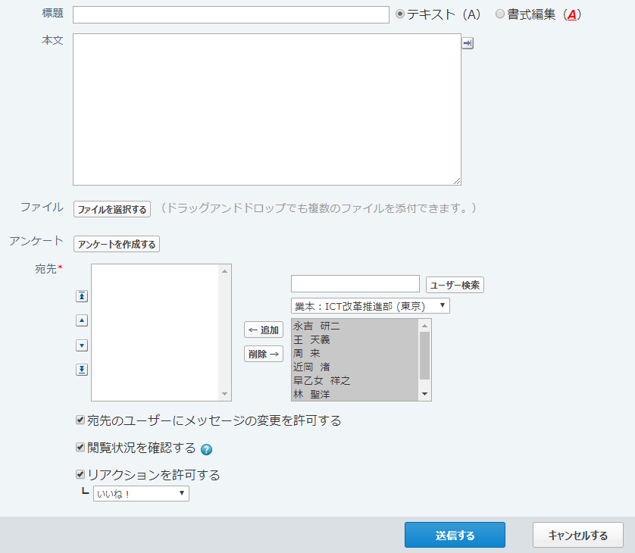
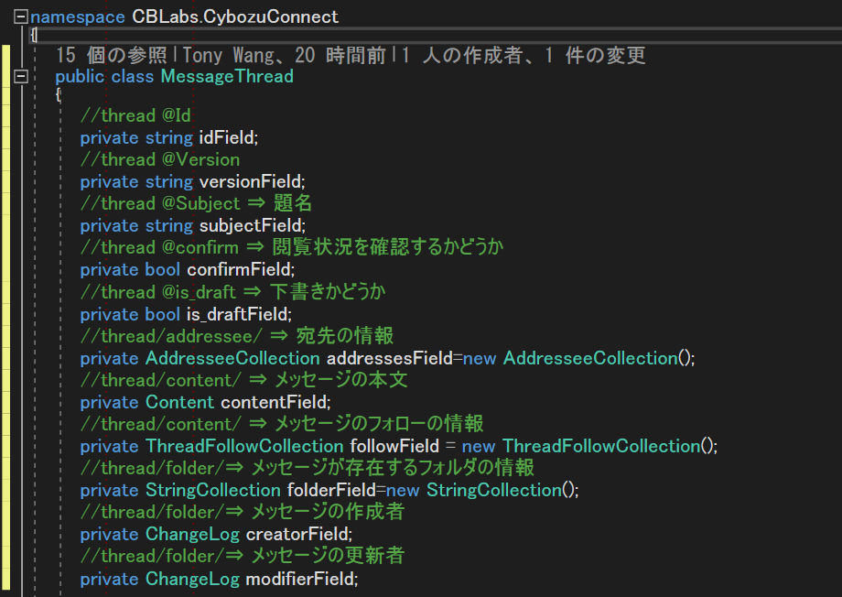
MessageThread
subject
content
addressee
Baseより、取得

